Slide 1

PROYECTO “Análisis Predictivo De Tendencias Skip”
PRESENTACIÓN FINAL CAPSTONE

Slide 2
PROYECTO “Análisis Predictivo De Tendencias”
Lucas Carrasco
Proyecto Completo
Desarrollo página web con sus funciones y Documentación
INTEGRANTES DEL PROYECTO

Slide 3
PROYECTO “Análisis Predictivo De Tendencias”
DESCRIPCIÓN DEL PROYECTO
Problema o dolor
Skip carece de un sistema eficaz para identificar a los clientes en riesgo de abandono y anticipar cambios en sus patrones de consumo, lo que limita su capacidad para implementar estrategias de retención y optimizar la oferta.
Propuesta de solución
Desarrollar un modelo predictivo que, a través del análisis de datos históricos, permita segmentar clientes y prever su comportamiento. Esto ayudará a Skip a personalizar sus estrategias de marketing, optimizar recursos y mejorar la toma de decisiones, incrementando la lealtad del cliente y reduciendo la tasa de abandono.

Slide 4
PROYECTO “Análisis Predictivo De Tendencias”
Objetivo General
Desarrollar un modelo predictivo que identifique y anticipe con precisión las tendencias de comportamiento de los clientes en el uso de productos Skip, permitiendo personalizar estrategias de marketing, optimizar recursos y mejorar la experiencia del cliente.
Objetivos Específicos
Segmentación de clientes: Clasificar a los clientes en grupos clave (nuevos, perdidos, decrecientes, crecientes, reactivados) mediante análisis de datos históricos.
Anticipación de tendencias: Prever cambios en los patrones de consumo para ajustar la oferta y las estrategias de marketing.

Slide 5



PROYECTO “Análisis Predictivo De Tendencias”
Alcance del proyecto
Segmentación precisa de clientes
Predicción de tendencias
Optimización de marketing

Slide 6



PROYECTO “Análisis Predictivo De Tendencias”
Limitaciones del proyecto
Calidad de los datos
Capacidad predictiva
Adaptación del modelo

Slide 7
PROYECTO “Análisis Predictivo De Tendencias
Metodología de trabajo para el desarrollo del proyecto
Entendimiento del Negocio | Definir el objetivo de crear un modelo predictivo para anticipar comportamientos de clientes en productos Skip, identificando segmentos clave.
Análisis de los Datos | Conectar a PostgreSQL para extraer y analizar datos históricos utilizando dplyr y ggplot2.
Preparación de Datos | Limpiar y transformar datos, unificando información de diversas fuentes con dplyr y readr
Modelado Predictivo | Entrenar modelos con caret y rpart, evaluando con métricas como RMSE y accuracy.
Evaluación del Modelo | Validar predicciones y seleccionar el mejor modelo usando gráficos generados en ggplot2.
Despliegue | Crear un dashboard interactivo con shiny, mostrando resultados en tiempo real y proporcionando insights accionables.

Slide 8
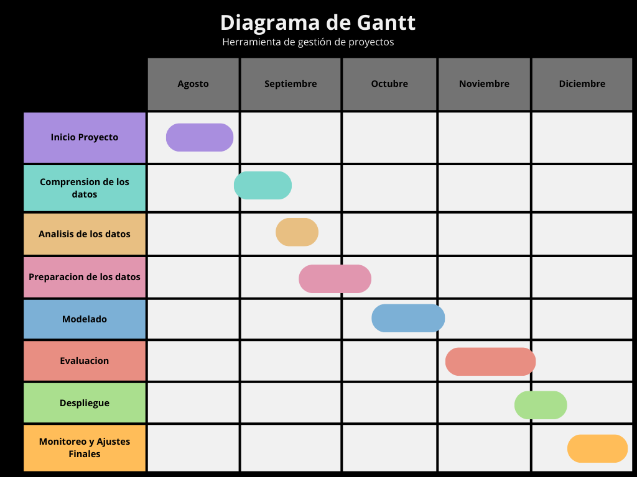
PROYECTO “Análisis Predictivo De Tendencias”

Slide 9
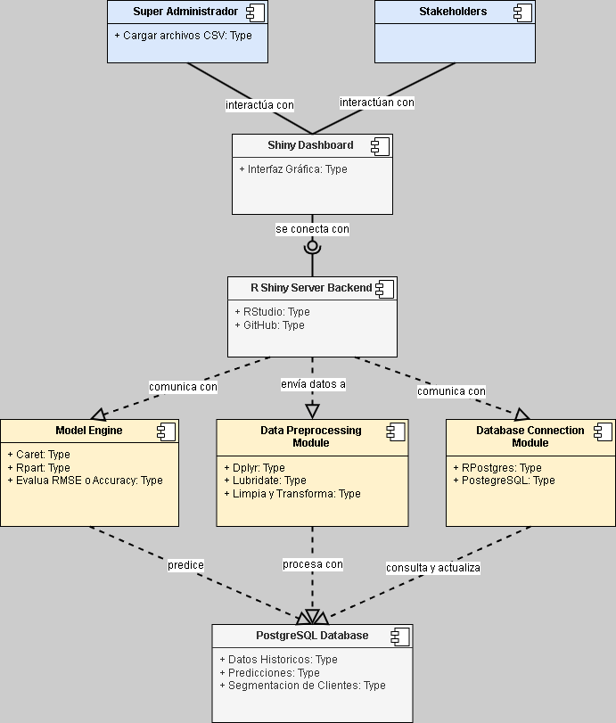

Slide 10
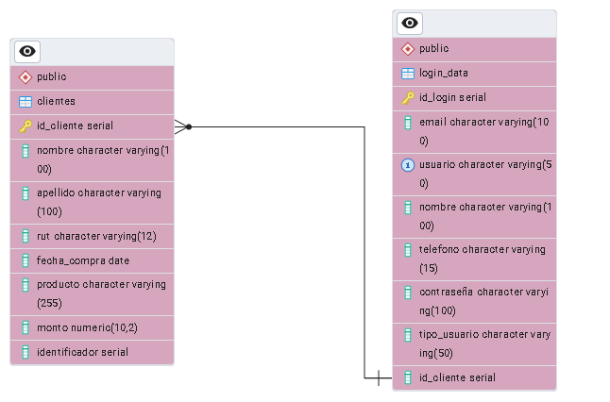
PROYECTO “Análisis Predictivo De Tendencias”
Modelo de datos

Slide 11



PROYECTO “Análisis Predictivo De Tendencias”
Tecnologías utilizadas

Slide 12
DEMOSTRACIÓN DEL RESULTADO DEL PROYECTO
*Exposición del sistema

Slide 13
PROYECTO “Análisis Predictivo De Tendencias”
Resultados obtenidos
Segmentación Estratégica de Clientes | Clasificación en cinco segmentos clave para estrategias personalizadas.
Predicción de Tendencias de Comportamiento | Identificación de patrones de consumo y posibles abandonos.
Optimización de Recursos de Marketing | Priorización de segmentos clave para campañas estratégicas.

Slide 14
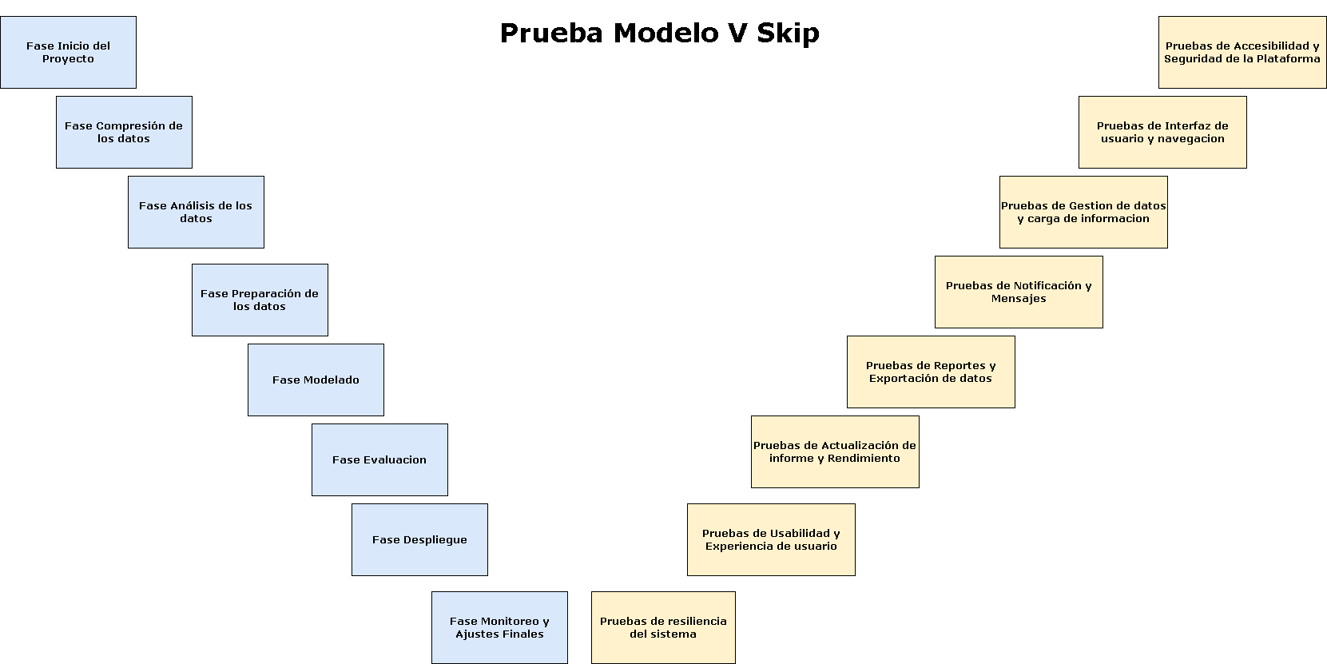
PROYECTO “Análisis Predictivo De Tendencias”

Slide 15
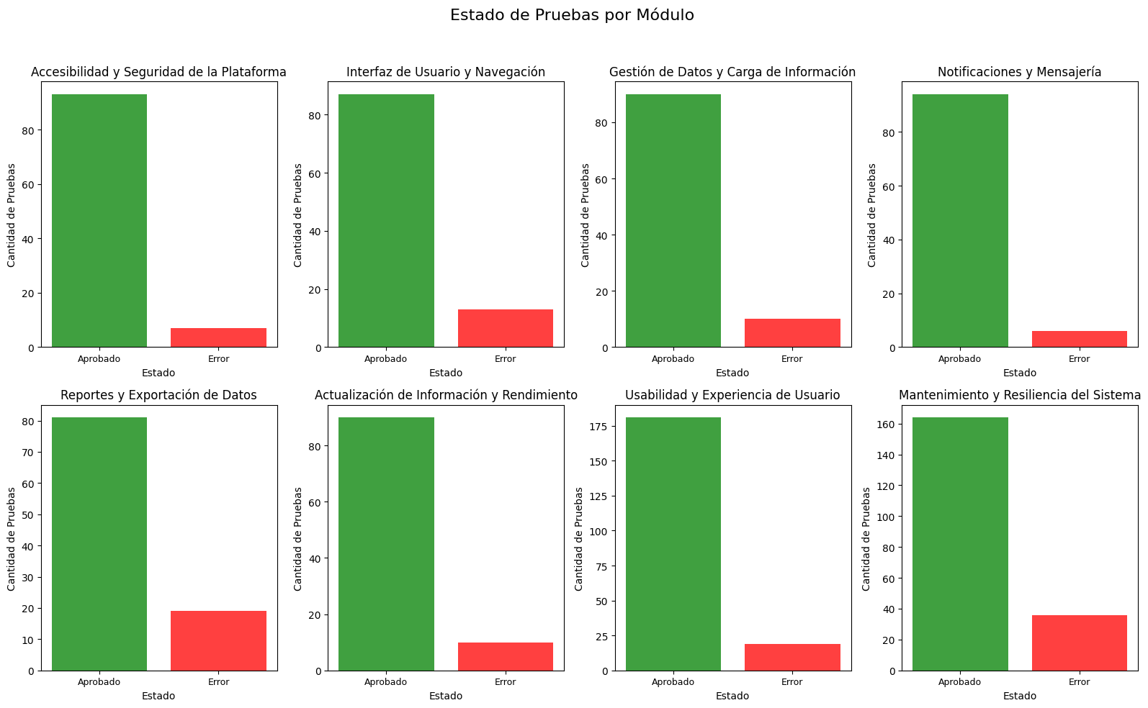
PROYECTO “Análisis Predictivo De Tendencias”

Slide 16
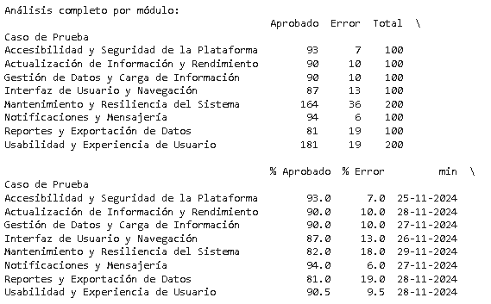
PROYECTO “Análisis Predictivo De Tendencias”

Slide 17
PROYECTO “Análisis Predictivo De Tendencias”
Obstáculos presentados durante el desarrollo
Integración de Tecnologías: La conexión entre R y PostgreSQL presentó desafíos técnicos, requiriendo ajustes para asegurar la correcta comunicación entre el sistema de análisis y la base de datos.
Curva de Aprendizaje: El uso de herramientas como R y librerías específicas presentó una curva de aprendizaje considerable, retrasando algunas fases del proyecto.
Manejo de Gran Volumen de Datos: Aunque se simularon los datos, la manipulación de un gran volumen de información resultó desafiante, especialmente para garantizar el rendimiento eficiente de las consultas y análisis.

Slide 18
PREGUNTAS DE LA COMISIÓN

